Slide 1

ДОНСКОЙ ГОСУДАРСТВЕННЫЙ ТЕХНИЧЕСКИЙ УНИВЕРСИТЕТ
ВОЕННЫЙ УЧЕБНЫЙ ЦЕНТР
ЦИКЛ ОБЩЕВОЕННОЙ ПОДГОТОВКИ
г. Ростов-на-Дону
2021 г.

Slide 2



2
Дисциплина «Общевоенная подготовка»
Раздел 7:
ВОЕННО-ИНЖЕНЕРНАЯ ПОДГОТОВКА

Slide 3
ВОЕННО-ИНЖЕНЕРНАЯ ПОДГОТОВКА
Тема 2: Устройство окопов, траншей, ходов сообщения и укрытий.
Занятие № 1: Устройство окопов, траншей, ходов сообщения и укрытий.
3

Slide 4
4
Учебные вопросы:
Вопрос№1:
Требования, предъявляемые к окопам, виды окопов, порядок и способы их устройства, оборудования и маскировки.
Вопрос№2:
Траншеи и ходы сообщения, их назначение, требования, предъявляемые к ним, порядок устройства, оборудования и маскировки.
Вопрос№3:
Укрытия, их назначение, требования, предъявляемые к ним, порядок устройства, оборудования и маскировки.

Slide 5
5
Литература:
Учебник «Подготовка офицера запаса Сухопутных войск » М., ВИ, 1989г.
Учебник «Маскировка
вооружения, техники и объектов» Санкт-Петербург, 2015г.

Slide 6
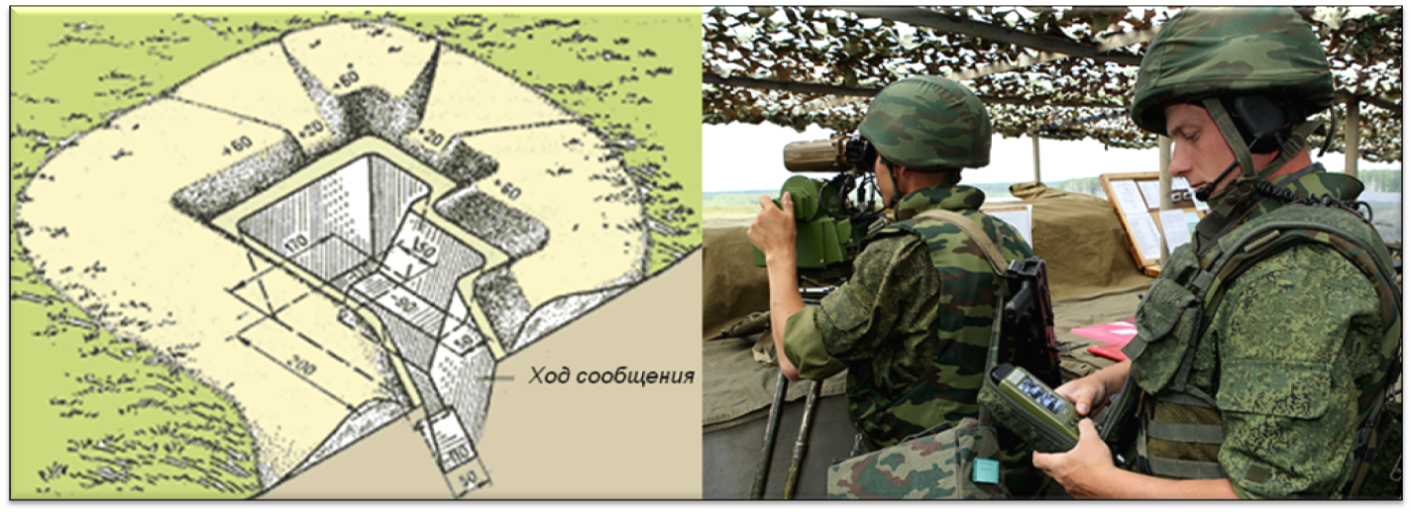
Вопрос№1:
Требования, предъявляемые к окопам, виды окопов, порядок и способы их устройства, оборудования и маскировки.
6
Инженерные сооружения обеспечивающие выполнение боевой задачи под огнем противника или обеспечивающие защиту своих сил и средств от средств поражения противника, называются фортификационными сооружениями.

Slide 7
Классификация ФС:
7
окопы для мотострелковых отделений, боевой техники;
траншеи;
ходы сообщения;
щели;
укрытия для материальных средств;
простейшие сооружения для наблюдения;
Представляют собой котлован или ров с земляной насыпью (бруствером) с одной или нескольких сторон.

Slide 8
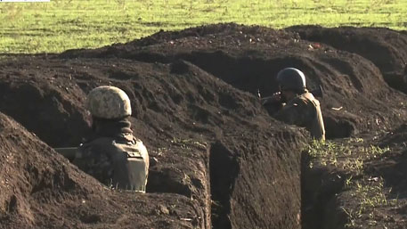
Окоп - это углубление в грунте, защищающее личный состав подразделения и технику от поражения различными видами вооружения и предназначенное для ведения огня из стрелкового оружия (лежа, стоя, с колена) , В и ВТ (окопы для В и ВТ).
8

Slide 9
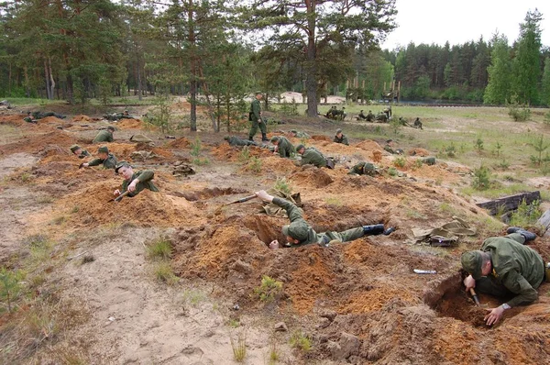
1) Окоп для стрельбы лежа
9
Окоп для стрельбы из стрелкового оружия лежа отрывается стрелком малой саперной лопатой. Объем вынутого грунта 0,3 м³, время на отрывку 25–32 мин., глубина до 30 см, ширина до 60 см, длинна 170 см. При отрывки окопа грунт выбрасывается вперёд и в стороны, создавая бруствер высотой 30 см.
Для удобства стрельбы в передней части оставляется ступенька: длинной 25–30 см, шириной 30 см, глубиной 20 см.
Для исключения осыпания бруствера в окоп оборудуется боковая берма шириной 20–30 см, а передняя берма – 30–40 см. Окоп для стрельбы из автомата лежа представляет собой подгабаритную выемку, в которой устраивается бойница, обеспечивающая возможность ведения огня в секторе 30º.
В секторе обстрела бруствер уменьшается до 10 см, образуя выемку с пологими скатами.

Slide 10
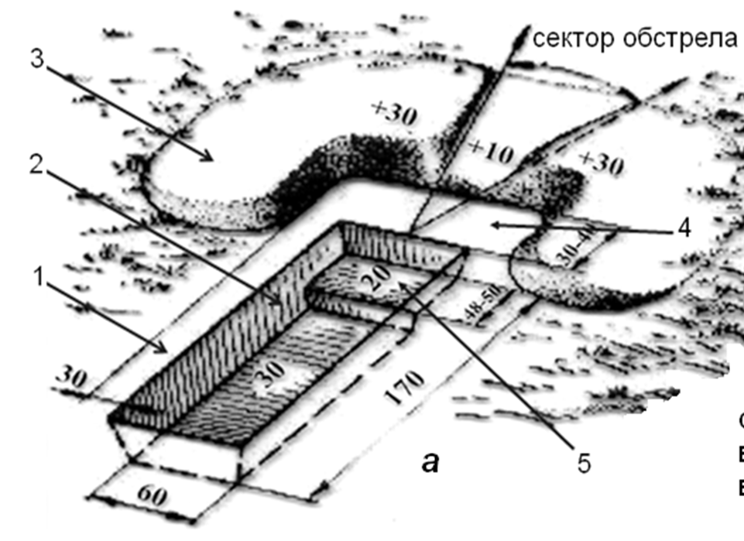
Одиночный окоп для стрельбы лёжа состоит из:
10
6
3
2
4
1
5
1 – боковая берма (шириной 20–30 см); 2 – выемка в грунте (длиной 170 см, шириной 60 см и глубиной 30 см); 3 – бруствер (высотой 30 см); 4 – передняя берма (шириной 30–40 см). 5 – ступенька (25–30 см); 6 – бойница.

Slide 11
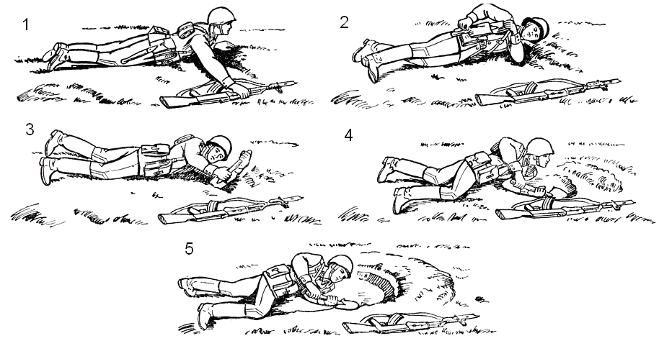
11
Отрывка окопа производится следующим образом:
- лечь на выбранное место, положить оружие справа от себя, на расстоянии вытянутой руки;

Slide 12
12
- повернувшись на левый бок, вытянуть левой рукой лопату из чехла;

Slide 13
13
- обхватить черенок двумя руками и ударами на себя подрезать дёрн или верхний уплотненный слой земли, означая спереди и с боков границы выемки;

Slide 14
14
после чего ударами лопаты отвернуть дёрн и положить вперёд;

Slide 15
15
приступить к отрывке окопа.
Во время работы необходимо выполнять следующие приёмы:
резать землю под углом, а не отвесно;

Slide 16
16
2. тонкие корни перерубать остриём лопаты;
3. землю выбрасывать вперёд в сторону противника, оставляя между краем выемки и бруствером небольшую площадку, называемую бермой, шириной 30–40 см;
4. голову держать ближе к земле, не прекращая наблюдения за противником;

Slide 17
17
когда в передней части окопа будет достигнута необходимая глубина (30 см), солдат, отодвинувшись назад, продолжает отрывку до требуемой длины и глубины, чтобы укрыть туловище и ноги;

Slide 18
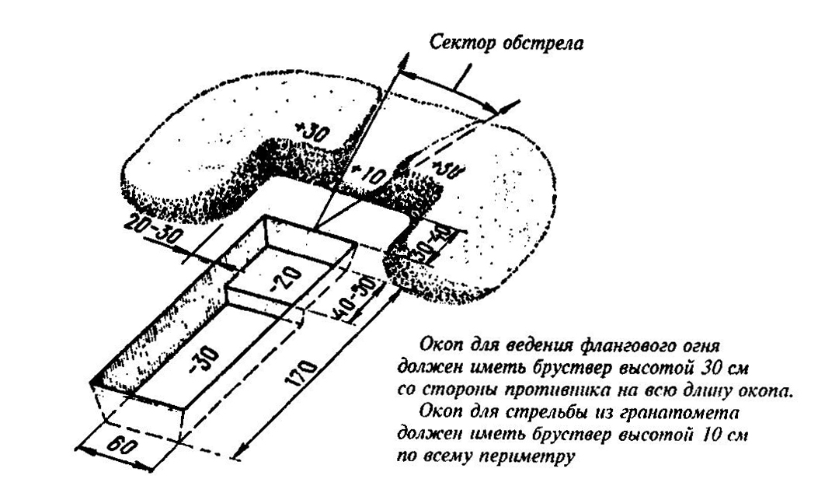
18
по окончании отрывки, бруствер разровнять и замаскировать под цвет местности травой, ветками, пахотной землей и т.д.
В последующем окоп для стрельбы из автомата лежа углубляют для стрельбы с колена до 60 см.

Slide 19
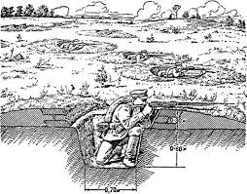
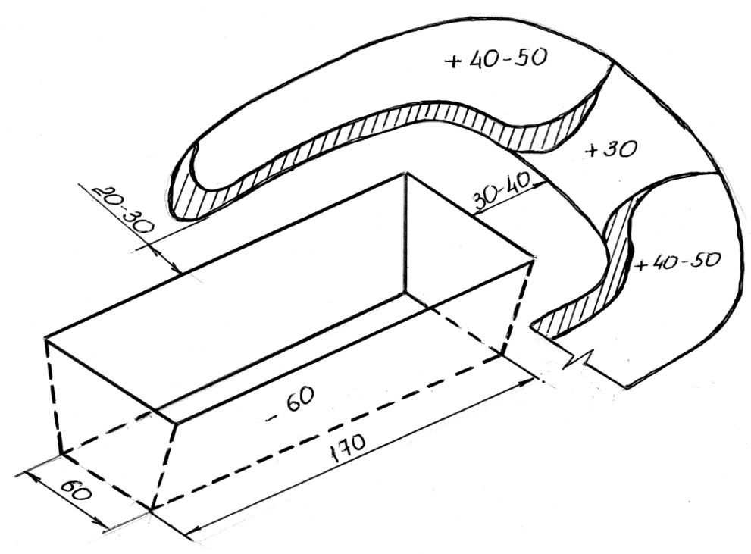
19
2) Окоп для стрельбы с колена
Одиночный окоп для стрельбы с колена устраивается путём отрывки рва соответственно:
глубиной до 60 см, шириной до 60 см, длинной 170 см.

Slide 20
Окоп для стрельбы из автомата с колена представляет собой подгабаритную выемку, в которой устраивается бойница, обеспечивающая возможность ведения огня в секторе 30º.
При отрывки окопа грунт выбрасывается вперёд и в стороны, создавая бруствер высотой 40-50 см.
20

Slide 21
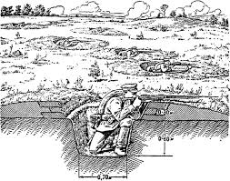
21
Для исключения осыпания бруствера в окоп оборудуется боковая берма шириной 20–30 см, а передняя берма – 30–40 см. В секторе обстрела бруствер уменьшается до 30 см, образуя выемку с пологими скатами.

Slide 22
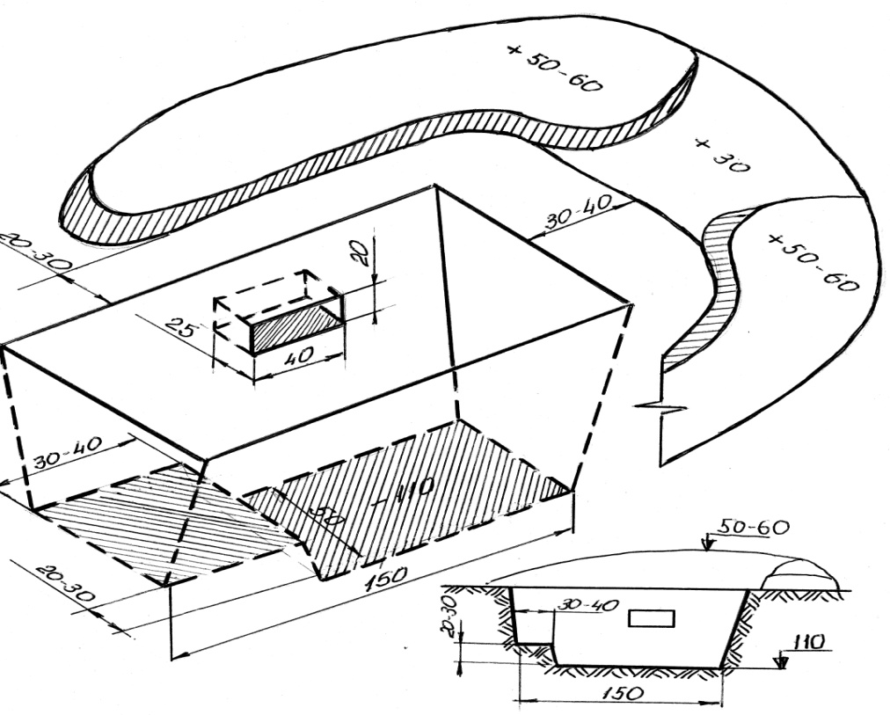
22
Окоп для стрельбы стоя
Одиночный окоп для стрельбы стоя устраивается путём отрывки рва соответственно:
глубиной до 110 см, шириной до 60 см, длинной 150 см.

Slide 23
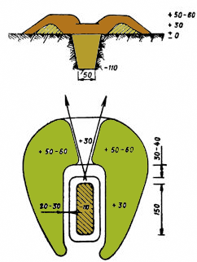
23
Окоп для стрельбы из автомата стоя представляет собой подгабаритную выемку, в которой устраивается бойница, обеспечивающая возможность ведения огня в секторе 30º.
При отрывки окопа грунт выбрасывается вперёд и в стороны, создавая бруствер высотой 50-60 см. Для исключения осыпания бруствера в окоп оборудуется боковая берма шириной 20–30 см, а передняя берма – 30–40 см.
В секторе обстрела бруствер уменьшается до 30 см, образуя выемку с пологими скатами.

Slide 24
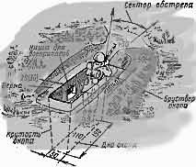
По окончании отрывки окопа: бруствер разравнивают лопатой и маскируют дёрном или другими местными материалами (трава, ветки и т. д.) под вид и цвет местности. В бруствер можно включать более плотные материалы для увеличения защитных свойств (кирпич, камень, стальные листы и т.д.).
24

Slide 25
25
Норматив №1 – отрывка и маскировка окопов
ИСХОДНОЕ ПОЛОЖЕНИЕ: - Место отрывки окопа указывается командир отделения.
Наименование норматива | Условия (порядок) выполнения | Категория обучаемых | Оценка по времени
 |  |  | Отлично | Хорошо | Удовлетв.
Отрывка и маскировка одиночных окопов для стрельбы из автомата, пулемета, гранатомета (огнемета) и зенитных средств | Окоп для стрельбы лежа | Военнослужащий | 25/18 мин | 27/20 мин | 32/24 мин
 | Окоп для стрельбы с колена | Военнослужащий | 55/40 мин | 60/45 мин | 70/55 мин
 | Окоп для стрельбы стоя | Военнослужащий | 90/65 мин | 100/70 мин | 120/75 мин

Slide 26
26
Отрывка окопа производится малой пехотной лопатой (в числителе) или большой саперной лопатой (в знаменателе). Маскировка окопа производится подручными материалами. Время отсчитывается от команды командира (начальника) «К отрывке окопа - ПРИСТУПИТЬ»до доклада «Окоп к стрельбе готов».
Объем вынутого грунта при оборудовании одиночного окопа для стрельбы из автомата с колена 0,8м3; на устройство требуется 1,2 чел. час. Объем вынутого грунта при оборудовании одиночного окопа для стрельбы из автомата стоя 1,4 м3; на устройство этого окопа требуется 1,5 чел. час. Одиночный окоп для стрельбы стоя на дне рва в полтора раза снижает радиус зоны поражения при воздействии атомного оружия по сравнению с размещением на открытой местности. Окопы от воздушного наблюдения маскируются маскировочным полотном с вплетением в нее травы, веток и другого подручного материала.

Slide 27
Устройство окопа на отделение.
27
Расположение окопа на местности должно обеспечивать следующие условия:
- окоп не должен наблюдаться противником;
- должна обеспечиваться возможность ведения действительного огня на всех подступах перед позицией отделения, на флангах, на подходах к заграждениям, препятствиям. Возможность наблюдения за ними.
Устройство окопа начинается с отрывки одиночных окопов, которые затем углубляются и соединяются траншеей. Окоп на отделение занимает по фронту 100 м. в глубину 50 м.
В последующем в окопе устраиваются бойницы, перекрытые щели ( блиндажи ) и ниши для боеприпасов, производится его боевое, хозяйственное и санитарное оборудование, отрывается и оборудуется ход сообщения в тыл.

Slide 28
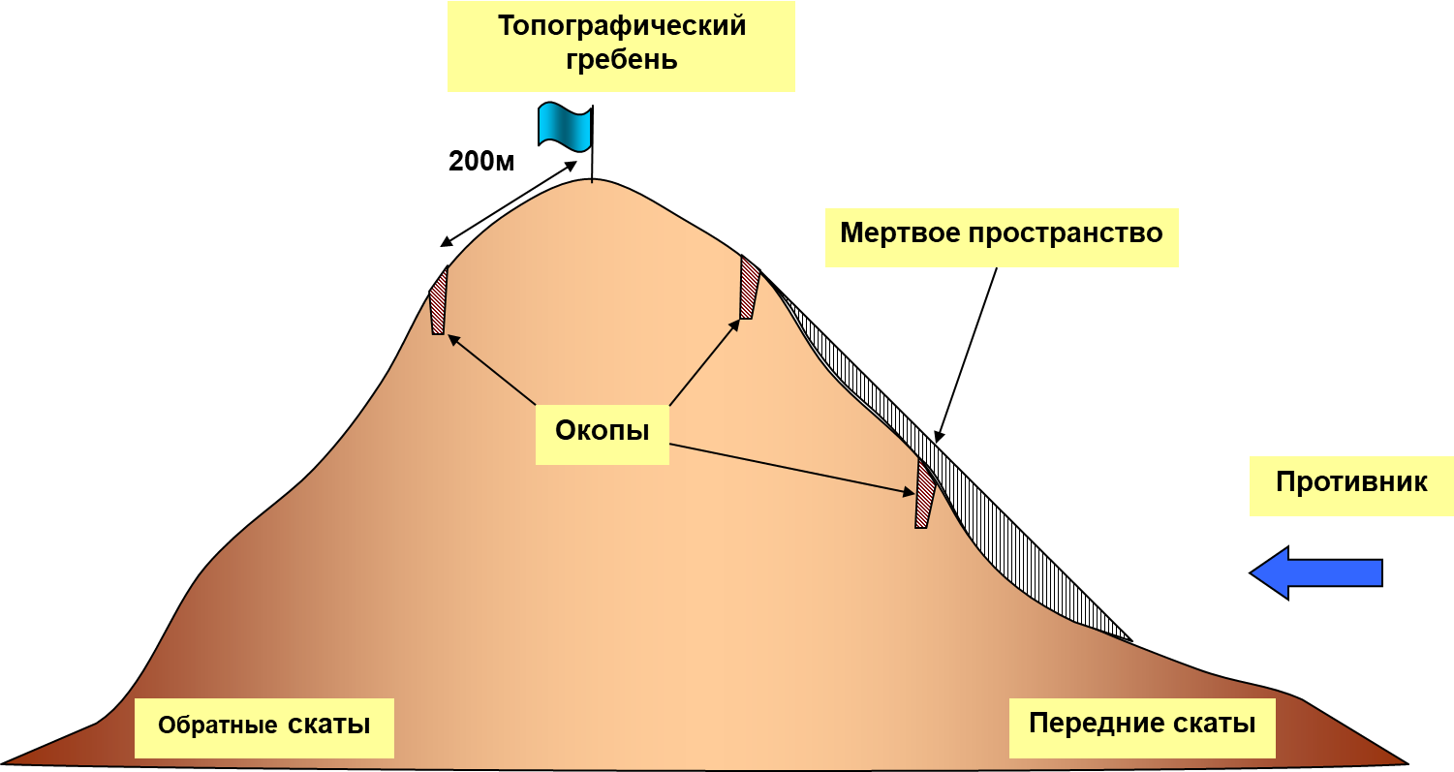
28
Расположение окопов зависит от поставленной задачи и условий местности. Окопы могут располагаться на передних и обратных скатах высот. Наиболее удобными местами для их расположения являются передние скаты. Расположение окопов на топографическом гребне затрудняет наблюдение и обстрел ближних подступов из-за большого количества мертвых пространств. При расположении окопов на обратном скате они должны находиться не ближе 200 м к топогра-фическому гребню.

Slide 29
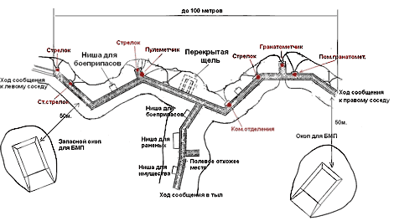
Последовательность устройства окопа на отделение.
29
1 – устройство одиночных окопов для стрельбы лёжа, маскировка БМП (БТР) под фон окружающей местности табельными средствами и местными материалами
2 – углубление окопов до 1,1 м; устройство групповых окопов, начало отрывки окопа для БМП (БТР)
3 - соединение одиночных и групповых окопов ходом сообщения глубиной 0,6 м в окоп на отделение и оборудование его запасными ячейками и площадками для стрелкового оружия, окончание отрывки окопа для БМП (БТР)

Slide 30
Позиция отделения оборудованная вручную
30
+30
+60-70
+60-70
+30
+60-70
+20
+50-60
+60-70
+10
+30
+50-60
+30
+60-70
+40-50
+60-70
+60-70
до 50м
+50
На оборудование позиции отделения с помощью пехотной лопаты
требуется 300 – 400 чел. часов, саперной лопатой 150 – 200 чел. часов.

Slide 31
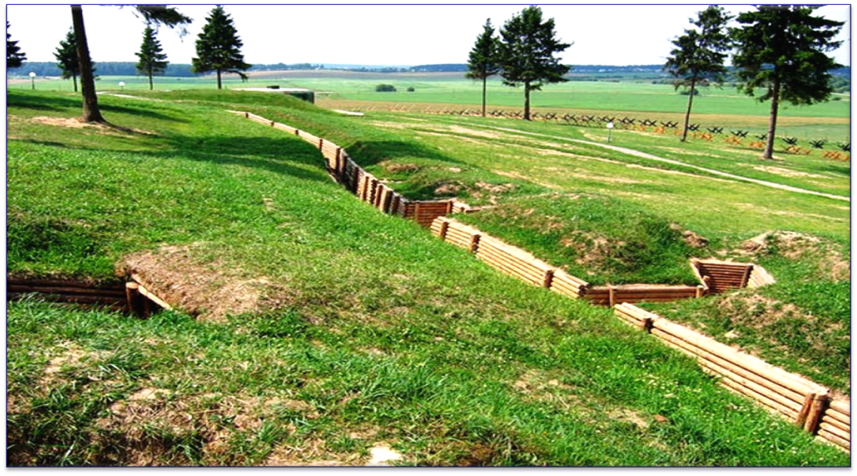
Вопрос№2:
Траншеи и ходы сообщения, их назначение, требования, предъявляемые к ним, порядок устройства, оборудования и маскировки.
31
Траншея – это ров оборудованный ячейками для ведения боя (окопы для стрельбы из автомата, пулемёта, окопы для танка, БМП, БТР и др.).
Траншеи создают благоприятные условия для наблюдения, скрытого перемещения на позициях подразделения в ходе боя, а также для защиты личного состава и вооружения от средств поражения противника.

Slide 32
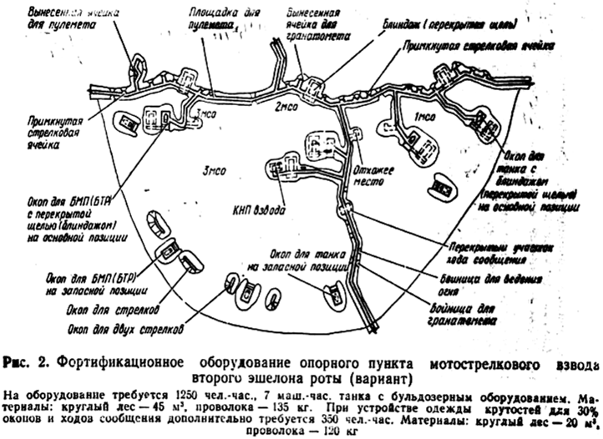
Ходы сообщений – предназначены для скрытого сообщения между отдельными окопами подразделения или траншеями (между опорными пунктами взводов), а также выноса раненых в тыл, доставки: б/п, пищи, пополнения.
32

Slide 33
33
Щель — простейшее укрытие для личного состава от пулеметного огня, осколков снарядов, поражающих факторов ядерного оружия, снижает радиус поражения ударной волной в 1.5 — 4 раза. Щели бывают открытые и перекрытые.
Щели устраивают, как правило, на каждое отделение (расчет, экипаж) со входом из траншеи или с поверхности земли.
Открытая щель на отделение или расчет- это ров глубиной 1,5 м, шириной по дну 0,6 м, длиной 3 м с входом в виде аппарели или ступенек со дна щели до поверхности земли.
Перекрытая щель отличается от открытой щели тем, что имеет перекрытие из бревен, железобетонных изделий и другие материалы, и обсыпку грунтом.

Slide 34
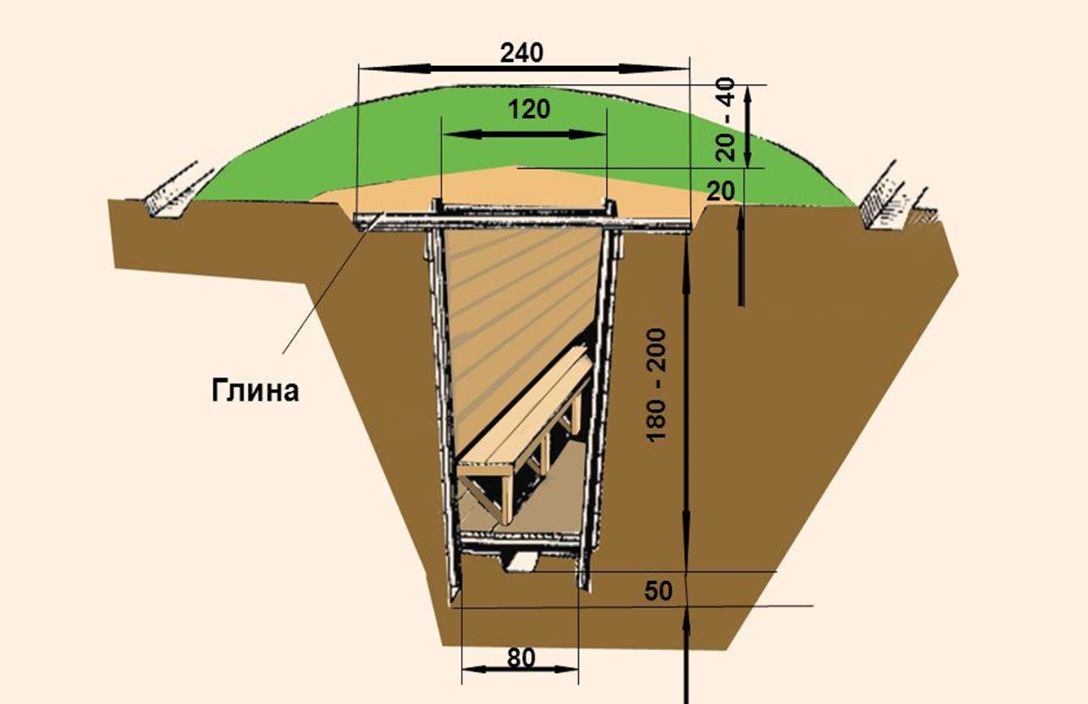
34
Перекрытая щель

Slide 35
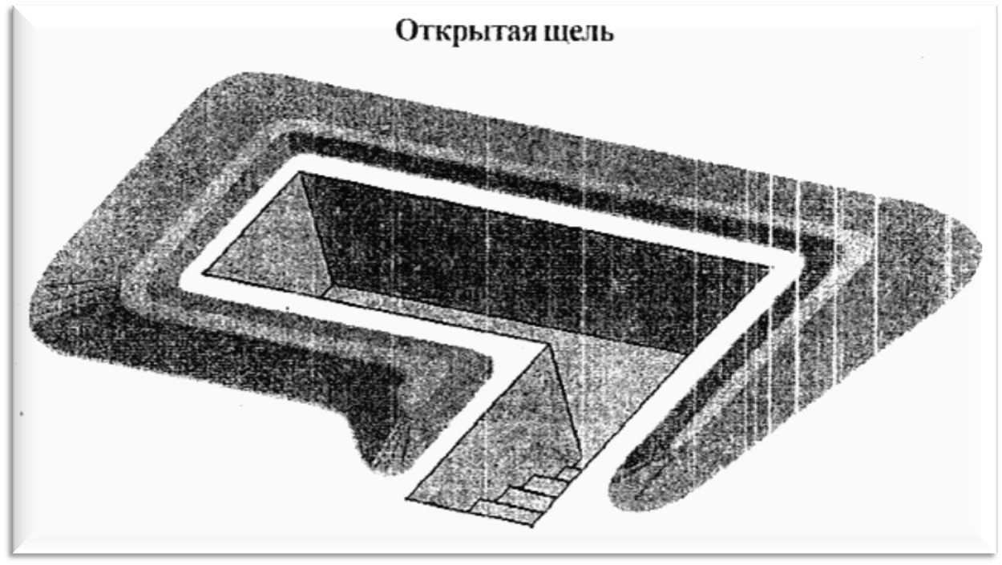
35
Открытая щель

Slide 36
36
Вопрос №3:
Укрытия, их назначение, требования, предъявляемые к ним, порядок устройства, оборудования и маскировки.
Укрытия по степени защиты делятся на:
- Блиндажи;
- Убежища;
- Долговременные огневые сооружения;
Укрытия обеспечивают определенную защиту личного состава от всех видов огня противника, от всех поражающих факторов ядерного оружия и от зажигательных средств.
Закрытые сооружения в отличие от открытых сооружений, как правило, имеют замкнутую конструкцию по всему контуру и защищенный вход.

Slide 37
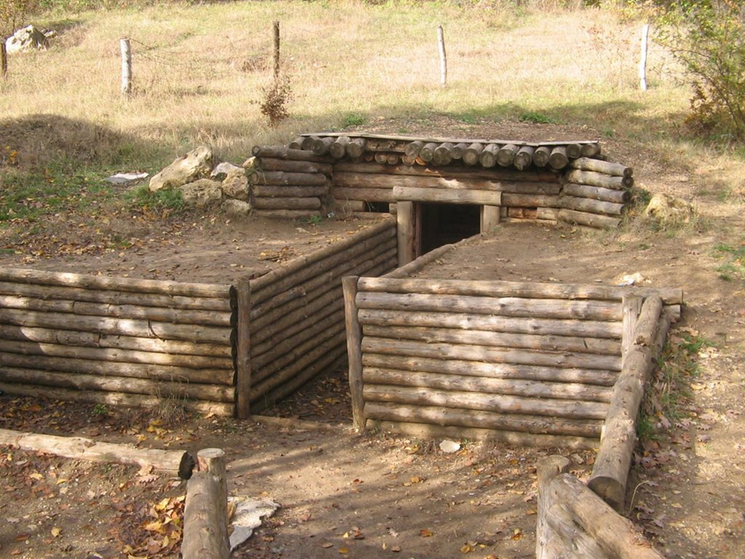
Блиндаж — постоянное или временное фортификационное подземное сооружение для защиты от пулемётного, артиллерийского, миномётного огня, от напалма и оружия массового поражения и для отдыха личного состава.
37

Slide 38
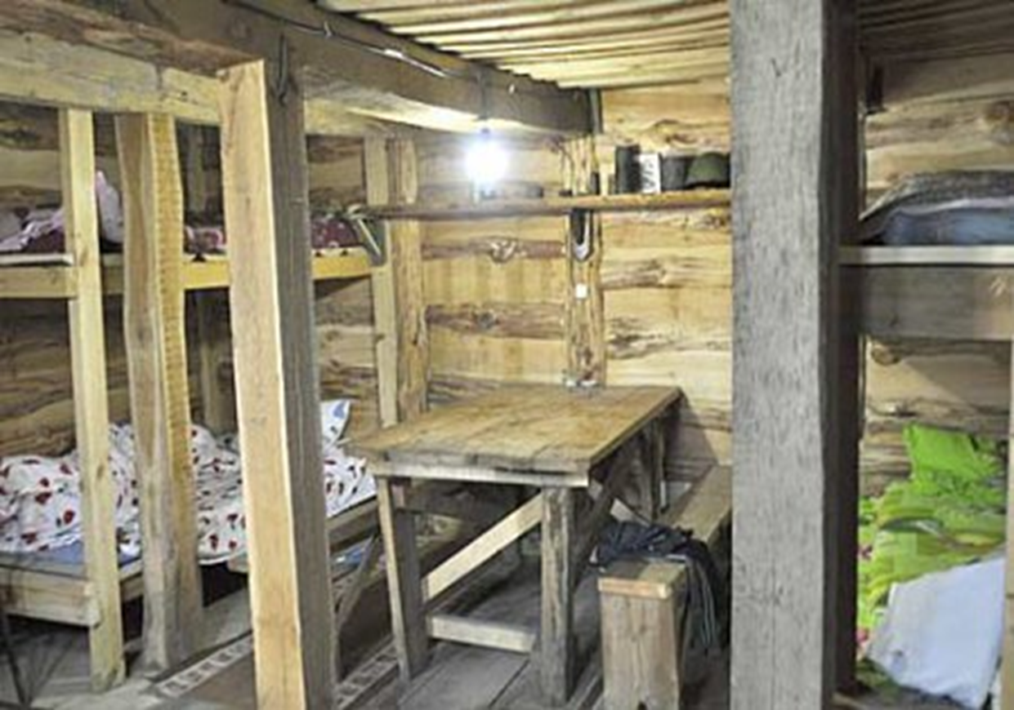
По своей конструкции напоминает сруб, полностью заглубленный под землю.
38

Slide 39
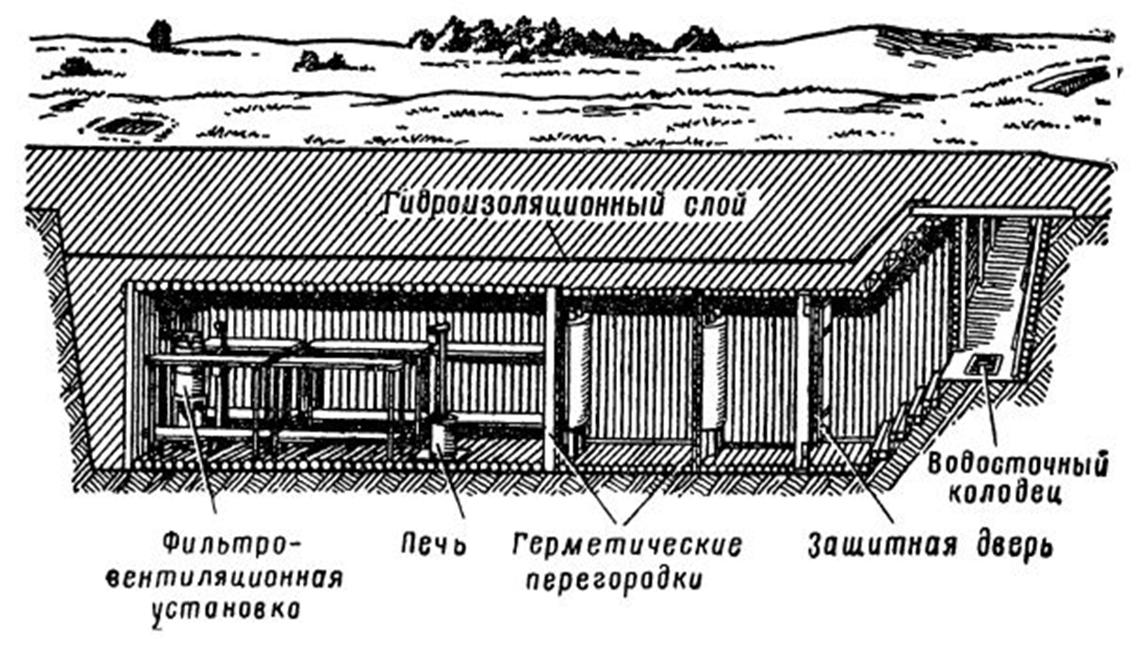
39
Убежище легкого типа отличается от блиндажа большими размерами (по длине) емкостью до 10 человек лежа или 20-25 чел. сидя. Оно глубже, чем блиндаж опускается в грунт, полностью герметизируется.

Slide 40
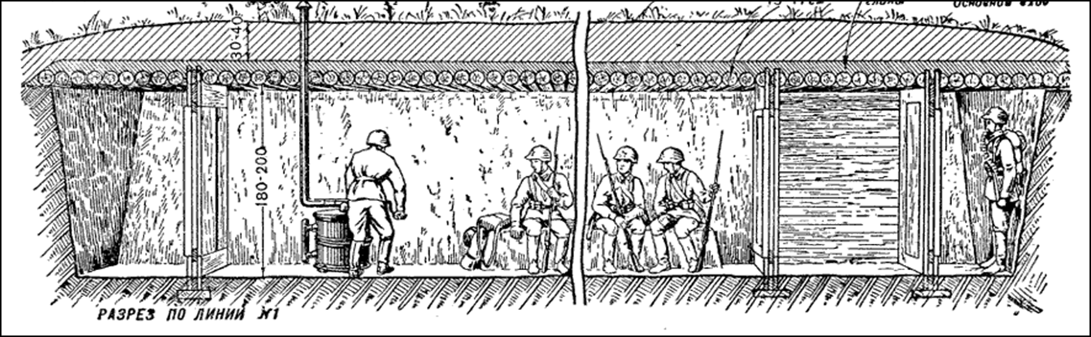
40
Убежище защищает полностью от проникающей радиации, светового излучения, радиоактивных осадков, отравляющих веществ (наличие ФВУ позволяет л/с находиться в убежище без противогазов и других СИЗ), снижает поражения ударной волной в 15-20 раз. Убежище выдерживает прямое попадание снарядов калибром до 152 мм. Наличие печи и принудительной вентиляции обеспечивает л/с условия для отдыха.

Slide 41
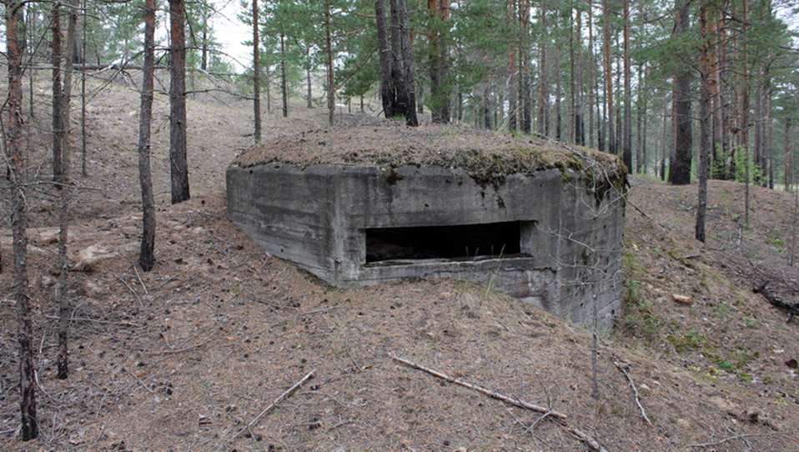
Долговременные огневые сооружения возводятся войсками в мирное время преимущественно из элементов и конструкций промышленного изготовления (главным образом железобетонных) и эксплуатируются как в мирное, так и в военное время.
41

Slide 42
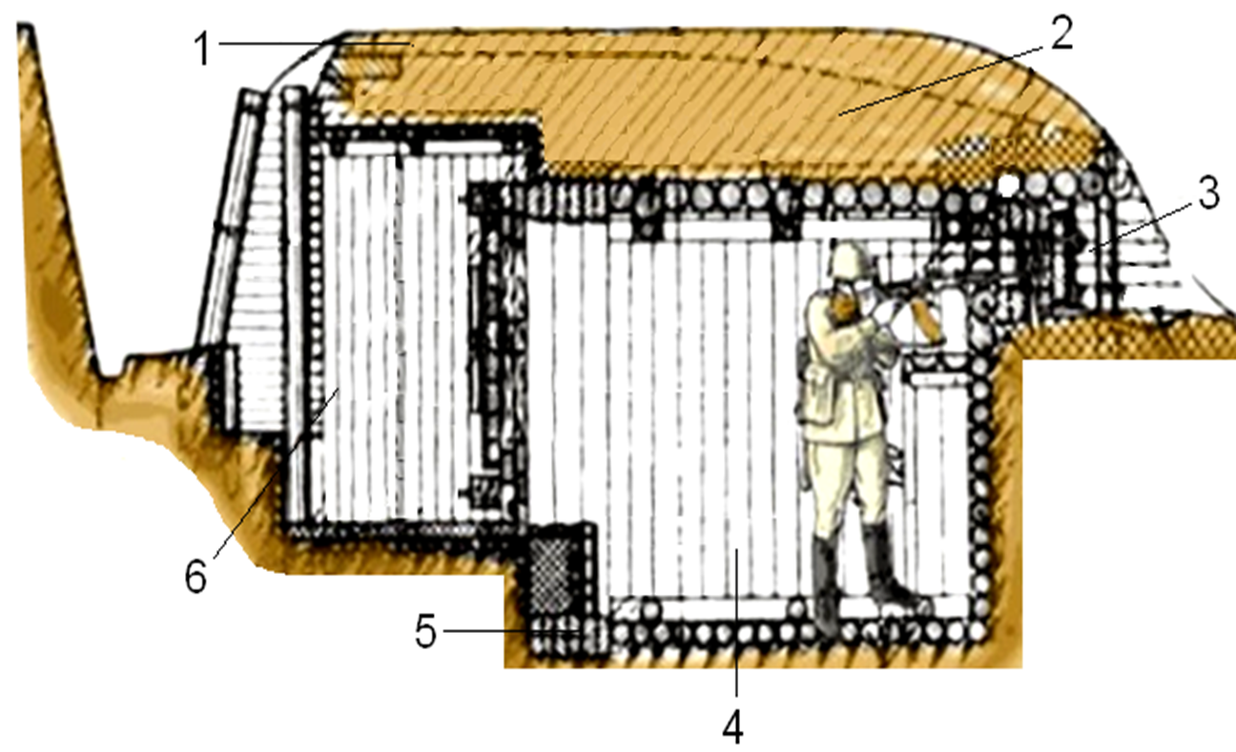
Деревоземляная огневая точка ДЗОТ – оборонительное сооружение из дерева, земли, камня и других материалов для размещения различных огневых средств.
42
Земляная
насыпь
Дёрн
амбразура
Основное
помещение
Потерна
Опорные рамы

Slide 43
43
Объем вынутого грунта – 20 м³, расход круглого леса – 3 м³, трудоемкость – 85 чел.⋅ч.
Амбразура позволяет вести огонь в секторе 40–45° Остов (каркас) собирается из бревен или накатника диаметром не менее 12 см. Для усиления защитных свойств верхнюю часть конструкции можно устраивать в два-три слоя бревен.
Защитная грунтовая толща около 70 см.
По применяемым материалам открытые и закрытые сооружения могут быть:
Земляные.
Железобетонные.
Металлические.
Тканевые.
Пластмассовые.
Каменные.

Slide 44
44
Убежище типа «Пакет»

Slide 45
45
Для защиты автомобилей, тягачей, специальных машин и материальных средств в первую очередь используют естественные укрытия – выемки небольших размеров, лесные массивы, отроги оврагов, насыпи, карьеры и т. п., которые в 1,2 – 1,3 раза уменьшают радиус зон выхода из строя техники и материальных средств от ударной волны по сравнению с открытым их расположением на равнинной местности. При расположении подразделения в лесу технику необходимо размещать в глубине леса не ближе 20 м к опушкам, просекам и дорогам для лучшей маскировки, а также для защиты от падающих деревьев. При наличии сил, средств и времени для защиты автомобилей, тягачей и специальных машин отрывают укрытия котлованного типа вместимостью на одну или две машины. При устройстве укрытия на скате с уклоном менее 30º укрытие располагают по направлению ската, бруствер устраивают с двух боковых сторон. На скате с уклоном более 30º укрытие располагают перпендикулярно к направлению ската, бруствер в этом случае устраивают в торцовой части и с низовой стороны. Для предохранения укрытия от затопления и размыва поверхностными водами отрывают нагорные водо-отводные канавы.

Slide 46
46
Для защиты запасов боеприпасов, горючего, продовольствия и других материальных средств на позициях, в районах расположения и тыловых объектах возводят укрытия котлованного или траншейного типа, а также оборудуют площадки для бутового хранения.
Все укрытия для запасов материальных средств, как правило, должны иметь не менее двух входов (подъездов) и допускать применение средств механизации погрузки и разгрузки. Для предохранения укрытий от затоплений устраивают водоотвод, имущество укладывают на специальные лаги, поддоны или подкладки.
Укрытие для специальных изделий, размещаемых на стеллажах и в контейнерах, отрывают без аппарелей с бруствером по всему периметру. Для удобства выгрузки изделий и их погрузки ширину бруствера с одной из боковых сторон укрытия делают не более 1 м.
Укрытие на 60 (80) бочек горючего и смазочных материалов устраивают шириной 3 м с двумя аппарелями. Бочки в укрытии располагают стоя на лагах в четыре ряда. Для защиты от зажигательных смесей и светового излучения сверху бочек укладывают рулонный материал или плетеные маты с грунтовой обсыпкой толщиной 5 – 10 см.
Для хранения некоторых видов имущества и при оборудовании медицинских пунктов могут устраиваться котлованные укрытия для расположения в них палаток.

Slide 47
ДОНСКОЙ ГОСУДАРСТВЕННЫЙ ТЕХНИЧЕСКИЙ УНИВЕРСИТЕТ
ВОЕННЫЙ УЧЕБНЫЙ ЦЕНТР
ЦИКЛ ОБЩЕВОЕННОЙ ПОДГОТОВКИ
г. Ростов-на-Дону
2020 г.

